Slide 1
ระบบการจัดการ โบราณสถานแห่งชาติ 4.0
Team
DreamWork

Slide 2




Background
เพื่อรักษาสภาพของโบราณสถาน
ที่มาและความสำคัญของโจทย์ในครั้งนี้
อุณหภูมิ
ความชื้น
จำนวนคน
Notes:
อธิบายหลักการและเหตุผล ที่มาความสำคัญของโจทย์ในครั้งนี้
เนื่องจากโบราณสถาน เป็นสิ่งงดงาม แล้วสามารถดึงดูดนักท่องเที่ยวให้มาเที่ยว แล้วทำให้เกิดเงินสัมผัสภายในประเทศ แต่ก็ยังคงมีปัญหาบางอย่างที่ทำให้โบราณสถานเสียหาย เสือมสภาพ
ดังนั้นเราจึงควรเฝ้าระวังปัญหาต่างๆที่อาจทำให้เกิดความเสียหายต่อโบราณสถาน ซึ่งในโจทย์ก็จะมี 1. อุณหภูมิ
๒. ความชื้น
๓. จำนวนคน

Slide 3
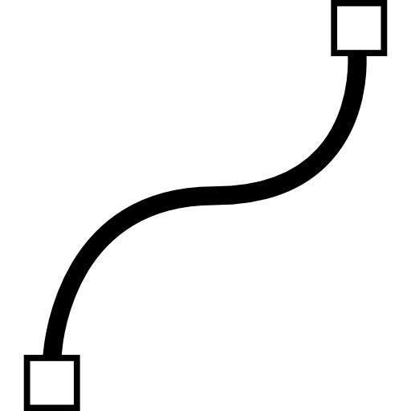

Ideal Solution
ความชื้น & อุณหภูมิ
จำนวนคน
หาเวลาในการบูรณะ
ซ่อมแซม
ควบคุมจำนวน
วิธีการแก้ปัญหา
Notes:
อธิบายวิธีการแก้ไขปัญหาตังกล่าว

Slide 4
Project Management
Notes:
อธิบายแผนงานการบริหารจัดการในครั้งนี้

Slide 5




Ideal Outcome
ไอเดียต่อยอด
หนู
ปลวก
นกพิราบ
Notes:
อธิบายถึงงานที่ทำ (ทั้งเสร็จและไม่เสร็จ) บวกไอเดียต่อยอด

Slide 6



Ideal Outcome (cont.)
เพื่อเฝ้าระวัง และทำนุบำรุง
รับค่า
ตรวจสอบ
แจ้งเตือน
Notes:
อธิบายถึงงานที่ทำ (ทั้งเสร็จและไม่เสร็จ) บวกไอเดียต่อยอด

Slide 7
Thank You
Team
DreamWork

